Slide 1

Южный федеральный университет Институт математики, механики и компьютерных наук им. И. И. Воровича, ПМИ-4 1 Курс
Проект-игра на тему:
«Virus Jump»
Название команды:
Артак
Руководитель:
Пустовалова Ольга Геннадиевна

Slide 2
В создании проекта принимали участие:
Морозов Сергей
Гутый Богдан
Зубцов Владислав
Нестеров Иван
Кардашов Артём

Slide 3
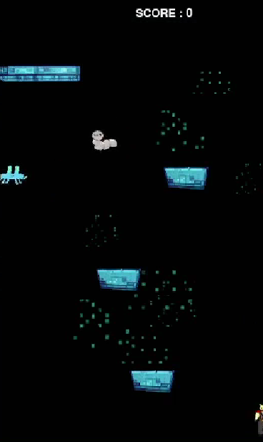
Что такое Virus Jump? Virus Jump - это компьютерная игра в жанре платформера.
Цель игры - набирать всё больше и больше очков за преодоление расстояния.

Slide 4
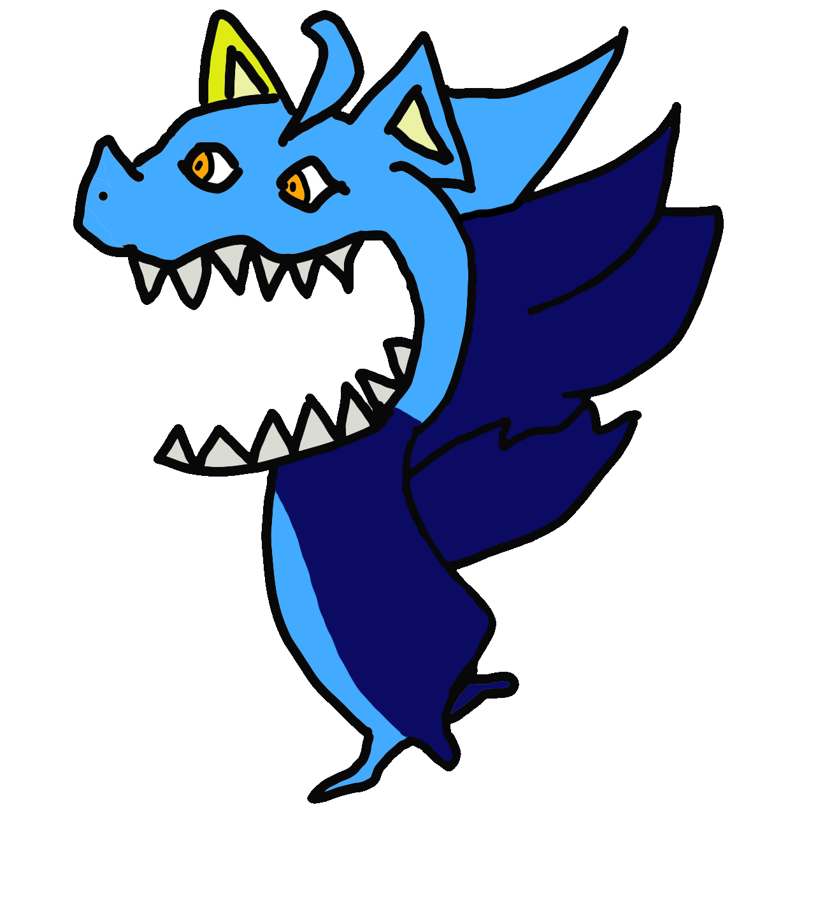



На пути вам могут попадаться монстры мещающие прохождения игры.

Slide 5


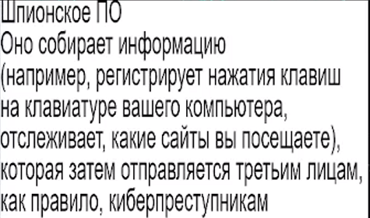
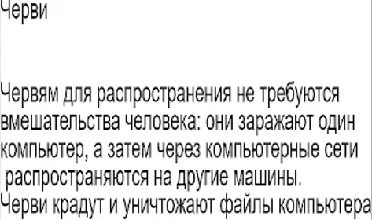
За убийство монстров , нажав на кнопку "1" на клавиатуре или смерть от них выводится информация​ о вирусе поражающего компьютер

Slide 6

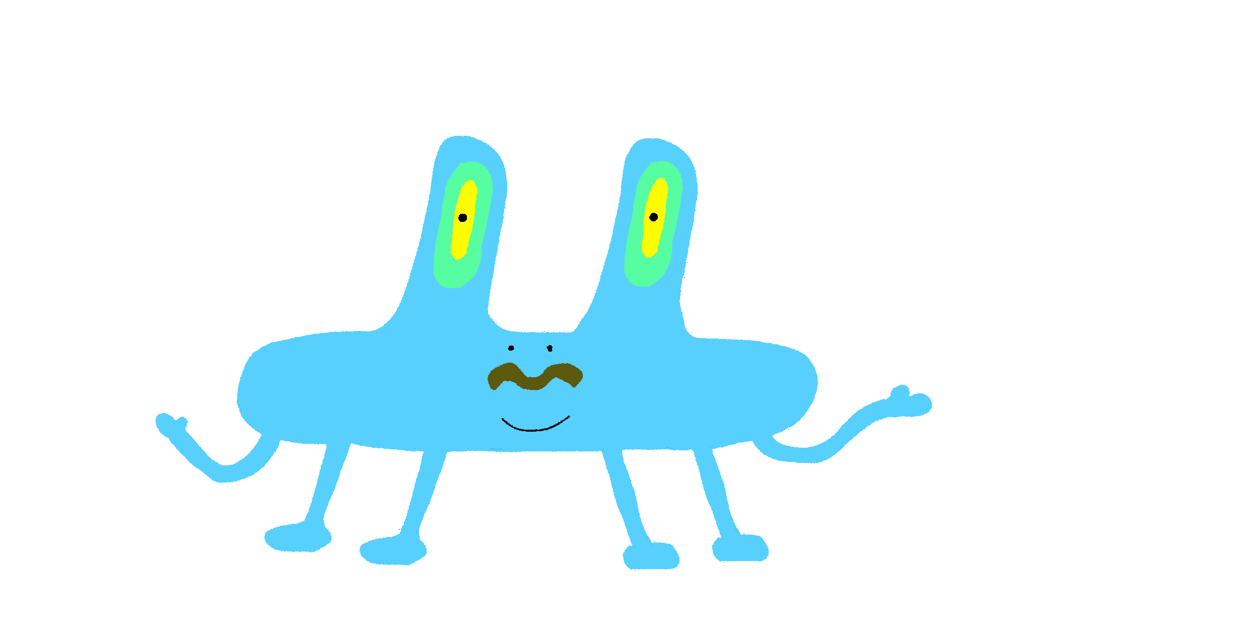
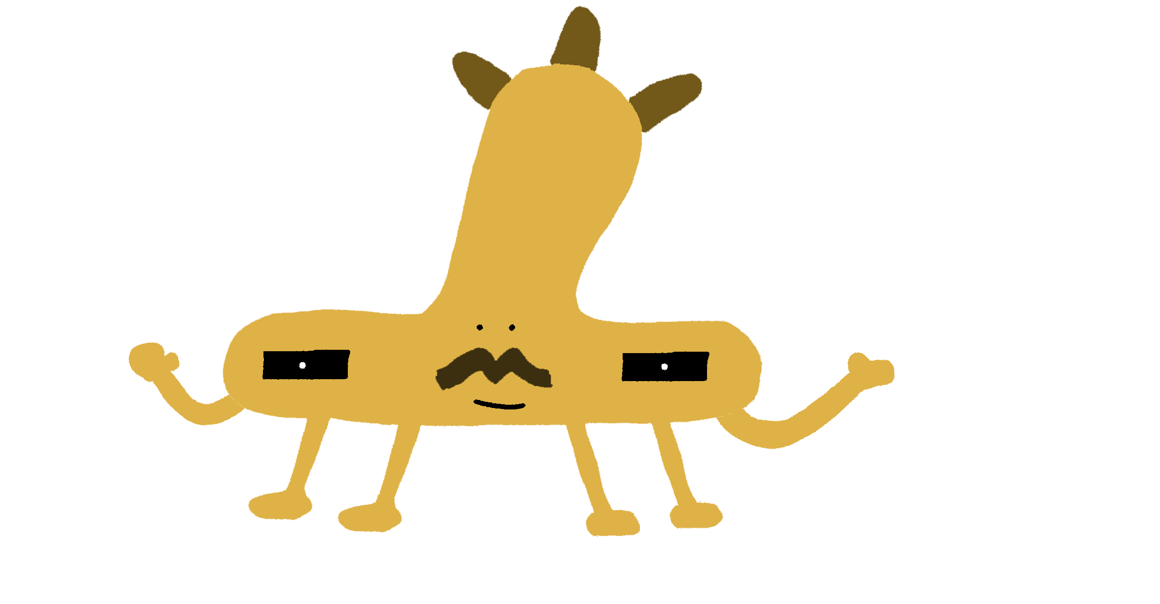
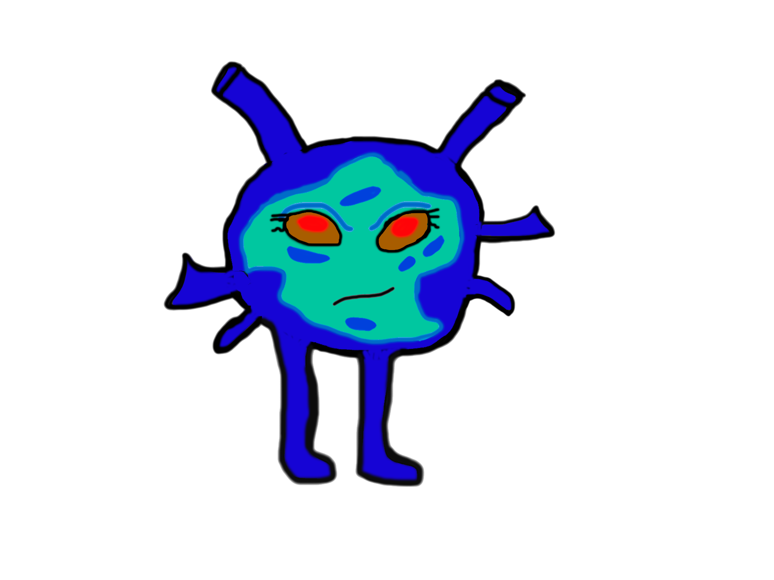
Остальные монстры из игры

Slide 7
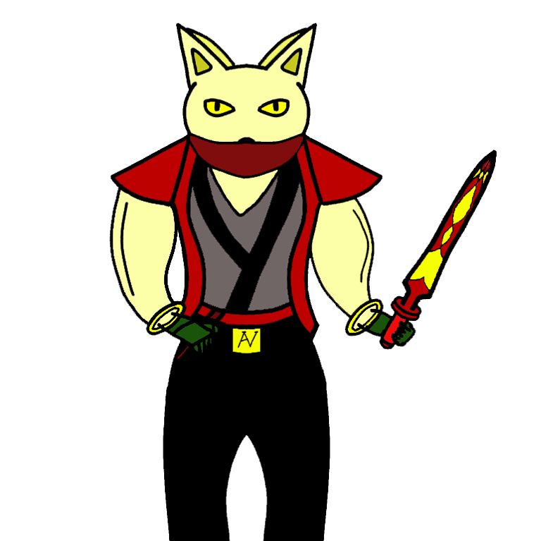

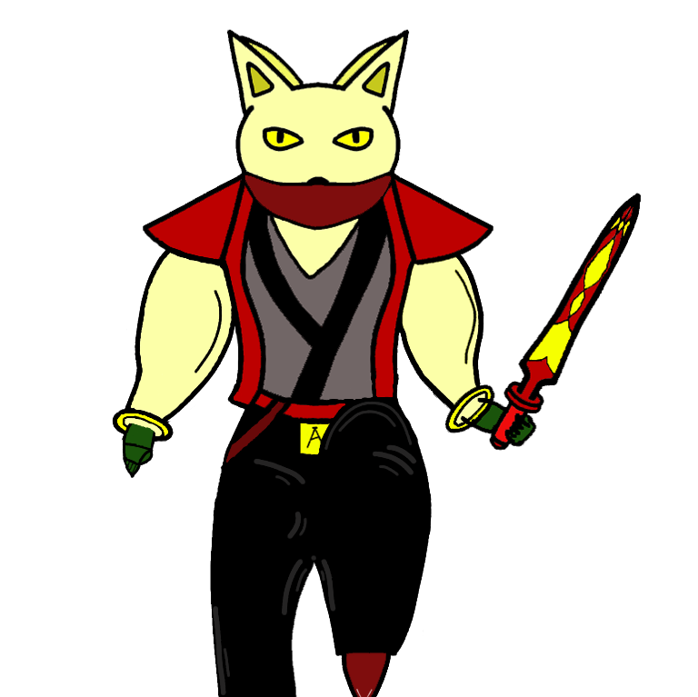

Главный герой может пользоваться некоторыми преимуществами по дороге - вентилятор , благодаря которому можно быстро ускориться вверх

Slide 8
Спасибо за внимание !!!
Руководитель проекта​
Морозов Сергей Владимирович
Smorozov@sfedu.ru

